Slide 1

Webinar 18. januar 2023 - 13.00-14.30
Det tværsektorielle perspektiv
Erfaringsudveksling og inspiration omkring LKT Tvang – Hvordan sikrer vi fremdrift sammen?
13.00-13.10 Velkommen og dagens program
13.10 Erfaringsudvekslinger – de forskellige områder byder ind
  Børne- og ungesporet - Sjælland
  Voksensporet - Nordjylland
  Voksensporet - Syddanmark
  Andre?
14.15 LKT Tvang - Kommunikationsplan – ideer til cases efterspørges
14.25 Tak for i dag

Slide 2
13.10 Erfaringsudvekslinger
– de forskellige teams har mulighed for at byde ind
Børne- og ungesporet - Sjælland

Slide 3



LKT Tvang
Region Nordjylland - Voksensporet
Netværksmøde 18.01.23

Slide 4
Udgangspunktet for det tværsektorielle samarbejde i LKT Tvang i Region Nordjylland:
LKT Tvang – Voksen tager udgangspunkt i en formaliseret og standardiseret samarbejdsmodel → Patientens Team
Bygger på erfaringer fra Satspuljeprojekt:
- En målrettet, koordineret indsats og tæt samarbejde mellem psykiatri og kommune virker
- Implementering i de eksisterende organisatoriske rammer
Det tværsektorielle perspektiv

Slide 5
Det tværsektorielle perspektiv
Principperne i Patientens Team på tværs af sektorer:
Borgeren er omdrejningspunktet og tager del i sit eget forløb
Tilpasset og inddragende kommunikation:
Fokus på både godt helbred og mental sundhed:
Styrket mestringsevne
Team-dannelse
Fokus på forløb
Koordinering

Slide 6
Erfaringer fra Satspuljeprojekt
Den tværsektorielle indsats kan med fordel bygge på følgende elementer:
→ Borgeren mødes i en ligeværdig dialog, hvor der tages udgangspunkt i borgerens egne ønsker, og der afsættes tid til udvikling af en tillidsfuld relation
→ Der er regelmæssig og hyppig kontakt med borgeren og mellem relevante samarbejdspartnere.
→ Indsatsen tager udgangspunkt i en helhedsorienteret problemforståelse og i en samordning på tværs af de relevante aktører, der har adgang til løbende gensidig, tværsektoriel sparring.
→ Indsatsen baseres på såvel sundhedsfaglige som socialfaglige kompetencer samt kendskab til rammer, muligheder og begrænsninger i både kommune og psykiatri m.m. Suppleres gerne med peermedarbejdere.
→ Der er let adgang til kontakt med kontaktpersoner for både borgere og samarbejdspartnere.
Det tværsektorielle perspektiv

Slide 7
Det tværsektorielle perspektiv
Gode erfaringer:
Netop at bygge videre på erfaringer fra tidligere projekt også med formål at nedbringe tvang – giver fundament og forspring
Det tværsektorielle samarbejde er formaliseret i Patientens Team og er kendt for de fleste
Rollefordeling er klar – hvem der har teten ift. netværksmøder og udskrivningsaftaler/koordinationsplaner
Vi ved, at det tager tid. (Satspuljeprojektet varede 3 år og det blev af de involverede parter vurderet for kort tid til at skabe forandring)

Slide 8
Det tværsektorielle perspektiv
Udfordringer og bump på vejen:
LKT Tvang havde fra start (i projektbeskrivelsen) et meget ”regionalt” afsæt; forståelsesramme, teoretisk ramme og metoder m.m.
Skæv opstart; Der gik tid før de relevante kommunale parter blev fundet og kunne indgå i projektet
Udfordringer mellem hensigt i projektbeskrivelse og forankring i praksis – ift. hvad der giver mening
Uhensigtsmæssigt at metoder er defineret på forhånd. Det understøtter ikke ejerskab og mening for parterne i det tværsektorielle forbedringsteam
Forankring, implementering, spredning, mening og ejerskab i så store organisationer og på tværs af faggrupper, afsnit, kommunale afdelinger er svær
Behov for fælles kompetenceudvikling ift. fælles sprog, fælles tilgang m.m.
Fælles beslutningstagen….. Tjaa. Se bombe ovenfor

Slide 9
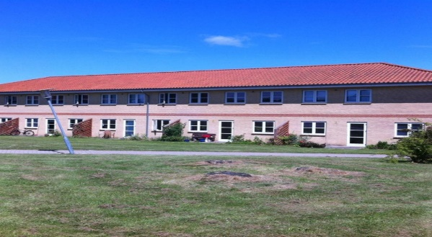


LKT Tværsektorielle perspektiver
Samarbejdet mellem botilbud Hertughaven, Sønderborg Kommune & Psykiatrisk Afdeling Aabenraa, Region Syddanmark om nedbringelse af tvang
Status 15. januar 2023

Slide 10
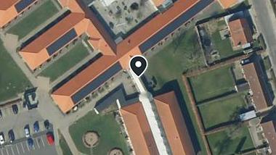
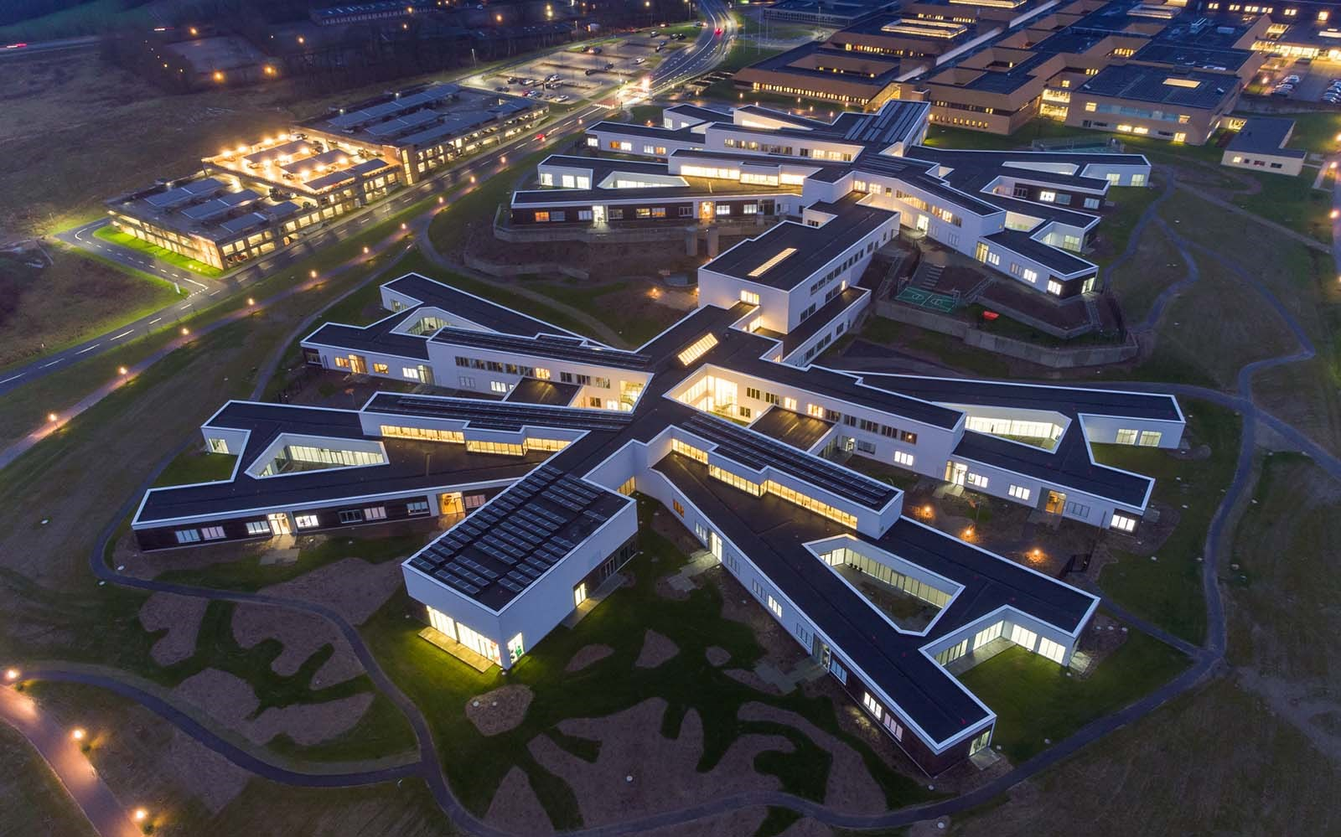
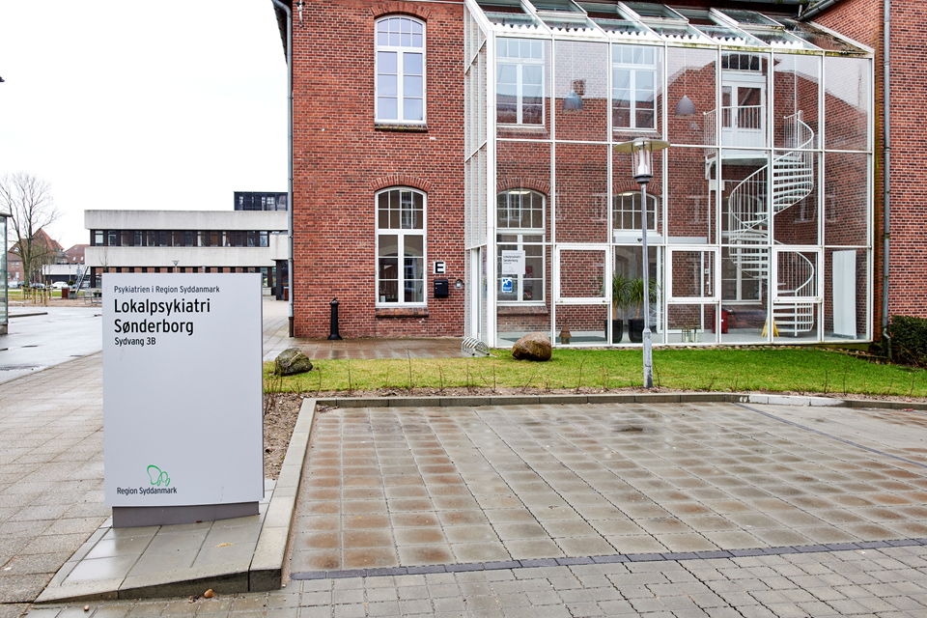
Samarbejde & Koordinering på tværs
Botilbud
Sengepsykiatri
Lokalpsykiatri

Slide 11



Sammen om Psykiatri
Funktionsleder og medarbejder
Psykiatrisk afdeling
Praktiserende læge
Myndighedsleder
Kontaktperson på botilbud
Pårørende
Misbrugsbehandler
Leder socialpsykiatri
Bostøtte
Behandlende læge Psykiatrien
Familieafdelingen
Mødekadence ca. hver 6. – 8. uge

Slide 12
Netværksmøder
Funktionsleder og medarbejder
Psykiatrisk afdeling
Praktiserende læge
Myndighedsleder
Kontaktperson på botilbud
Pårørende
Misbrugsbehandler
Leder socialpsykiatri
Bostøtte
Behandlende læge Psykiatrien
Familieafdelingen

Slide 13
Blitzanalyser
Navn | Cpr.nr | Indl. dato | Rød/gul | afsnit | tilknyttet LP | øvrige samarbejds- partnere | tidspunkt for analyse
Ca. tid | Punkter
1 min | Velkommen og præsentation
2 min | Kort beskrivelse af forløbet før indlæggelsen. Herunder evt. kendskab til aktuelle belastninger og hvilke forebyggende indsatser som har været forsøgt.
2 min | Kort beskrivelse af indlæggelses forløbet og evt. hvordan det blev forsøgt at motivere patienten til frivillig indlæggelse.
3 min | Drøftelse af hvad der havde en betydning for forløbets udfald og hvilken indsats der evt. kunne have været gjort for at undgå tvangsindlæggelse, eller for at gøre oplevelsen mindre voldsom.
3 min | Ved genindlæggelse: Drøftelse af hvordan der blev taget højde for patientens forhåndstilkendegivelse, eftersamtale og/ eller de aftaler, der var indgået i en evt. udskrivningsaftale eller koordinationsplan.
3 min | Drøftelse af hvilke konkrete handlinger, der skal sættes i værk for at undgå at en patienten tvangsindlægges igen.
1 min | Analysen afsluttes ved at lave en kort evaluering af parternes oplevede udbytte af mødet med skemaet, -Feedback på blitzanalyse.
Startede op i august 2023

Slide 14

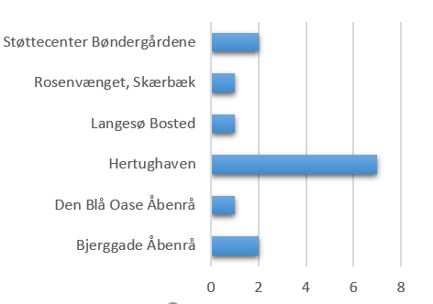
LKT Forbedringsteamet
Botilbud, sengeafsnit, lokalpsykiatri, udskrivningskoordinator, forløbskoordinator, administration & patientrepræsentant
Målgruppe på 9 borgere fra Hertughaven, Sønderborg Kommune

Slide 15
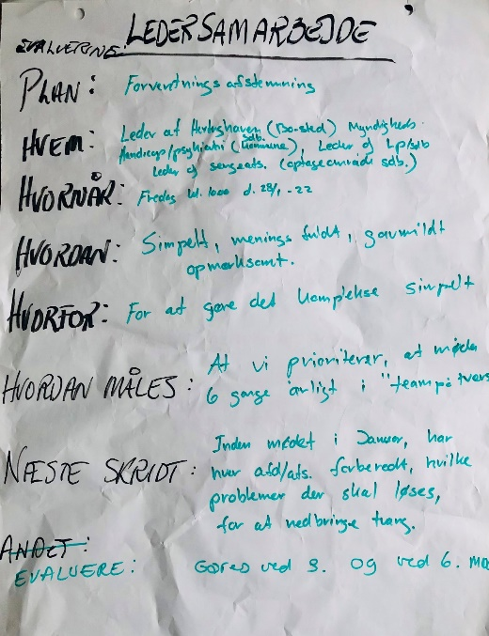
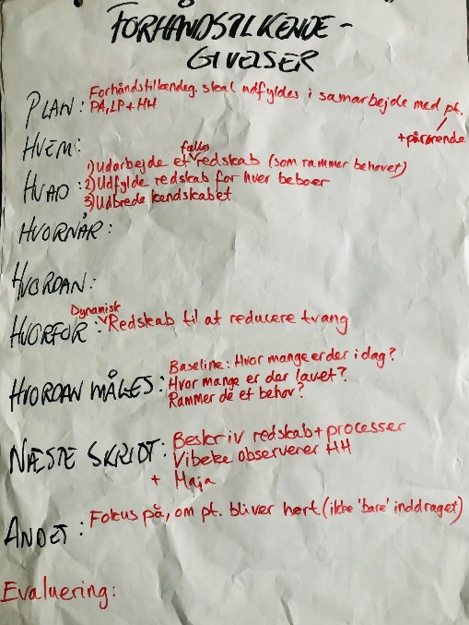
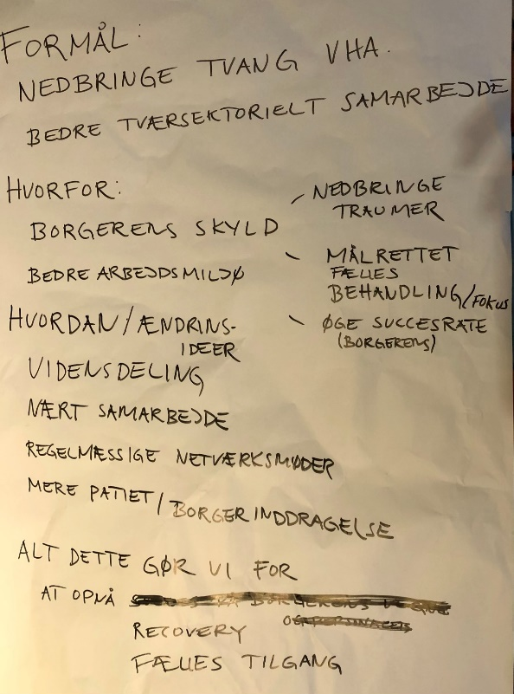
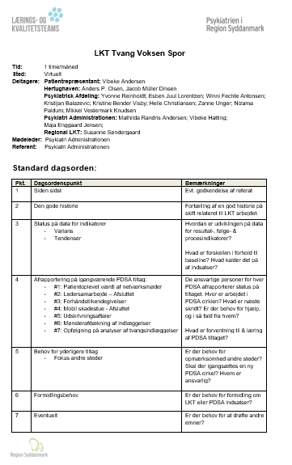
PDSA forbedringsindsatser:
Oplevet kvalitet ved netværksmøder
Forhåndstilkendegivelser
Ledermøder på tværs
Udskrivningsaftaler
Indlæggelsesmønstre
Månedlige forbedringsmøder med afrapportering fra hver PDSA indsats

Slide 16
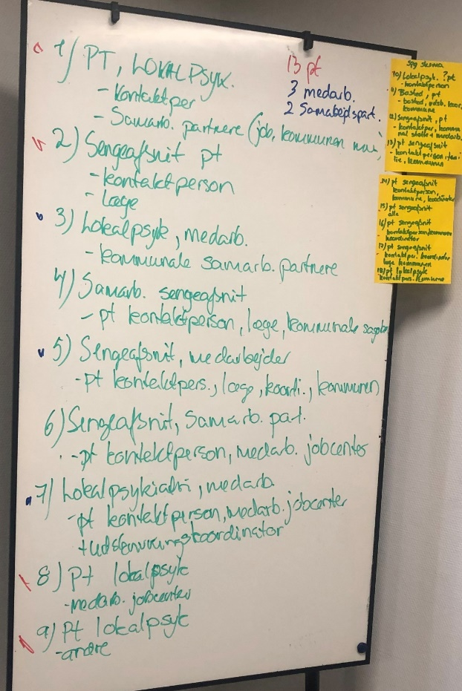
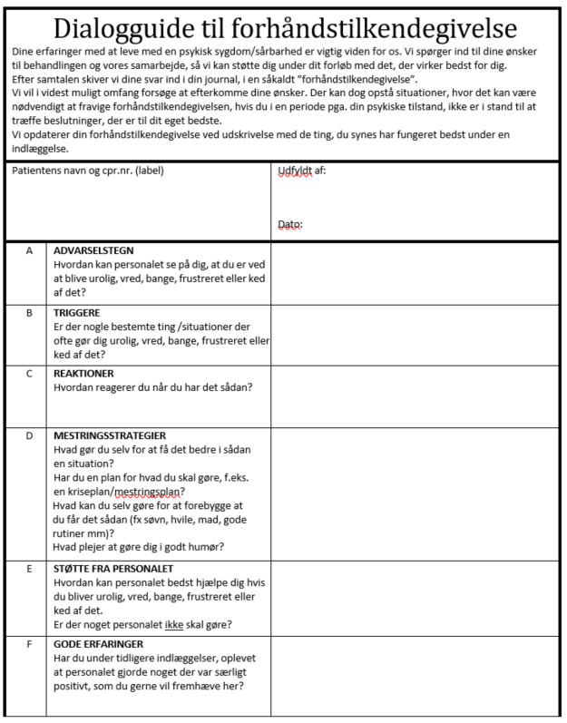
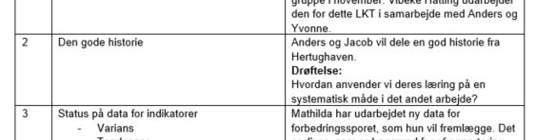
Resultater
Håndholdte prøvehandlinger
Hyppig mødekadence med korte møder
Fælles sprog
Relationel koordinering
Læring af gode historier
Lederopfølgning
Spredning af gode erfaringer
Uddannelse

Slide 17
Data for effekt af den samlede indsats
Median
Median Baseline

Slide 18
Data for effekt af den samlede indsats
Median 50

Slide 19

Hvad så nu?
Drift af indsatser
Perspektiver for botilbud Hertughaven
Perspektiver for Psykiatrien
Spørgsmål og drøftelse?

Slide 20
Andet, der er interessant at drøfte med hinanden?

Slide 21
LKT TVANG - KOMMUNIKATIONSPLAN
Udgangspunkt
Det er rigtig svært at få medier / borgere til at interessere sig for LKT Tvang. Kommunikationen ud til omverden skal derfor bæres af cases og resultater.
Cases – ”den gode historie”
I har alle har mulighed for at melde ind med cases/ideer til kommunikationsplanen.
Deadline for jeres case/ide er 10. februar 2023 og sendes til domaha@rn.dk
Herefter vurderer vi i lead-gruppen, hvilke kanaler de enkelte cases passer til, og hvordan de skal opbygges. Det gør vi i samarbejde med kommunikation i RN. I kan blive kontaktet for evt. yderligere i forhold til jeres case/ide.
Budskaber
Fokus kan være:
Patient-/pårørendeperspektiv
Tværfagligt og tværsektorielt samarbejde
Det gode vi gør i forhold til LTK tvang

